Slide 1

Funkční geriatrické vyšetření

Slide 2
Geriatrický pacient
rizikový senior, který trpí celou řadou nemocí, má nízký funkční potenciál, je ohrožen častými dekompensacemi nemocí a ztrátou soběstačnosti
výrazně profituje z komplexní geriatrické péče
tradičně chápané klinické vyšetření seniora nedostatečně diagnostikuje jeho zdravotní a sociální potřeby
v geriatrii se používá komplexní geriatrické hodnocení – CGA (comprehensive geriatric assessment), u nás - funkční geriatrické vyšetření (FGV)

Slide 3
Vyšetření pacienta - základní pravidla při komunikaci
při oslovení pacienta nepoužíváme zdrobněliny a oslovení typu babi nebo dědo (oslovujeme pan, paní, nebo použijeme akademický titul pacienta)
otázky mají být jednoduché a srozumitelné, vyhýbáme se odborné terminologii
mluvíme pomaleji a hlasitěji a ověříme si od pacienta, jestli nám rozumí
respektujeme důstojnost pacienta
nebavíme se o pacientovi před doprovodem, jako by tam pacient nebyl

Slide 4
Vyšetření pacienta - základní pravidla při komunikaci
všímáme si verbální ale také non-verbální projevy
pokud je přítomný senzorický deficit, zajistíme pomůcky, které ulehčují komunikaci (naslouchadla, brýle)
pohybujeme se v rámci zorného pole pacienta
vytvoříme tiché prostředí a klidné prostředí
snažíme se o klidné chování a dáme najevo, že o pacienta máme zájem a že nás neobtěžuje

Slide 5
Anamnéza - specifika ve stáří
na odběr anamnézy si musíme vyčlenit víc času
často dochází k obtížnému vybavování všech údajů
je třeba získat informace také z jiného zdroje než je pacient (rodina, praktický lékař atd)
pacienti s poruchou kognice mají často problém s popisem potíží, co může vést k špatné diagnostice a následné opožděné léčbě
myslet na to, že pacient nemusí uvádět některé příznaky, které považuje za běžné známky stárnutí (např. inkontinence, poruchy chůze, závratě, pády)

Slide 6
Anamnéza - specifika ve stáří
žádný symptom by však neměl být automaticky připisován normálnímu stárnutí, pokud není provedeno důkladné vyšetření
u seniorů mohou typické projevy onemocnění chybět a místo toho se objeví nespecifické příznaky (např. únava, zmatenost, ztráta hmotnosti)
Osobní anamnéza by neměla představovat pouhý výčet onemocnění a výkonů, ale také dotaz na funkční postižení a syndromy, které se vyskytují u geriatrických pacientů – opakované pády, instabilita, imobilita, inkontinence, demence, chronická bolest

Slide 7
Anamnéza -specifika ve stáří
farmakologická anamnéza - vzhledem k polymorbiditě je u seniorů přítomná polyfarmakoterapie. Pacient často nemá přehled, jaké léky užívá (vyskytuje se duplicita léků od více specialistů, pacient má neaktuální seznam léků)
sociální anamnéza - na rozdíl od pacientů mladšího věku je ozřejmění této složky anamnézy klíčové v nastavení léčebného plánu při propuštění pacienta

Slide 8
Fyzikální vyšetření
v zásadně se neliší od vyšetření dospělého věku, nicméně existují určité odlišnosti
vyšetření zabere delší dobu (senioři potřebují více času na vyšetření -svlékání a přesun k vyšetřovacímu stolu)
vyšetřovací lůžko nastavit do takové výšky, aby pacienti měli k němu snadný přístup (možnost pádu z vyšetřovacího lůžka)
pokud má pacient kognitivní deficit, nemusí rozumět našim pokynům a může být obtížná spolupráce při vyšetření

Slide 9
Fyzikální vyšetření
osobní hygiena (stav oblékání, čistota, zápach) může poskytnout informace o kognitivních funkcích a schopnosti postarat se o sebe, eventuálně může poukázat na zneužívaní
chybou může být automaticky určit diagnózu na základě prvního kontaktu – stav pacienta může ovlivněn aktuálním zhoršením stavu (je potřeba důkladné zhodnocení po odeznění akutního stavu)

Slide 10
Fyzikální vyšetření
stav výživy- chybou je spolehnout se na pacientem uváděnou hmotnost a automaticky ji zapsat
problémem je také zaznamenat výšku bez toho, aby se pacient změřil (často uvádí hodnotu z mládí, nicméně ve stáří dochází k poklesu výšky)
krevní tlak měříme na obou pažích a před a po postavení. U seniorů se často vyskytuje ortostatická hypotenze, proto je doporučeno měřit TK nejenom vsedě ale i vleže a po 3 až 5 minutovém stání

Slide 11
Vyšetření kůže
častým nálezem ve stáří je pergamenová kůže (suchá, tenká, křehká pokožka náchylná k poraněním)
u nevysvětlitelných hematomů musíme myslet i na možnost týrání
odhalit dekubity (častou chybou je nesvléknout pacienta)
výskyt chronických ran
častým nálezem u seniorů je bazalióm
svrab

Slide 12
Vyšetření hlavy
arcus senilis cornae (bílý prstenec na limbu), při jeho vzniku v mladším věku pátráme po jiné etiologii vzniku (metabolické poruchy lipidů)
presbyopie - čočka se stává méně elastickou a je méně schopná měnit tvar při zaostřování na blízké předměty
presbyakuzis (s věkem související, postupné, oboustranné, symetrické a převážně vysokofrekvenční poruchy sluchu) častěji uvádějí potíže s porozuměním řeči než se slyšením zvuků
poruchy dentice - uvolněné nebo zlomené zuby, ulcerací, mykózy, nádory, zubní náhrady

Slide 13
Vyšetření hrudníku
u seniorů můžeme slyšet v bazálních polích chrůpky a vrzoty, které nemusí být známkou choroby
nezapomínáme na vyšetření prsou (na rozdíl od mladšího věku ženy neprovádí tak často samovyšetření prsou, častý je nález pokročilého tumoru)

Slide 14
Vyšetření končetin a mobility
časté nálezy ve vyšším věku patří hallux valgus, kladivkový palec, diabetická noha a chronické rány
atrofie svalstva, které poukazuje na malnutrici
u ležících pacientů musíme pomýšlet na přítomnost kontraktur
mobilita- hodnocení jestli je pacient schopen sám se posadit, postavit a udržet ve stoje a používaní kompenzačních pomůcek (hole, chodítka)
charakteristická chůze může pomoct s diagnózou např. typická chůze u parkinsoniků, po CMP

Slide 15
Vyšetření břicha
u seniorů je kvůli slabší břišní stěně větší predispozice ke vzniku kýly, které mohou být příčinou chronické bolesti
můžeme také nahmatat aneuryzmata břišní aorty, u kachektických pacientů je hmatná také normální aorta
u ležících pacientů můžeme vyhmatat naplněný močový měchýř jako známka retence, který je pak často projevem neklidu u pacientů s kognitivním deficitem
Častý nález skybal ,které imitují tumor,

Slide 16
Vyšetření zad
častým nálezem je kyfoskolióza
silná bolest dolní části zad, kyčle a nohou s výraznou citlivostí křížové kosti může naznačovat spontánní osteoporotické zlomeniny křížové kosti, které se mohou objevit ve stáří

Slide 17
Komplexní geriatrické hodnocení (CGA)
využíváme celou škálu různých testů a dotazníků
hodnotíme čtyři hlavní oblasti:
Somatický status (zhodnocení zdravotního stavu)
Mentální status (zhodnocení psychického stavu)
Fyzická výkonnost a soběstačnost
Sociální status

Slide 18
Komplexní geriatrické hodnocení – cíle
zpřesnění diagnózy (funkční diagnózy)
zlepšení léčebných výsledků
objektivní posouzení potřeby péče a služeb
zlepšení kvality života
objektivizovat potřeby nemocného a stanovit reálné terapeutické a rehabilitační cíle

Slide 19
Somatický status
soustředíme se na oblasti typické pro stáří (vyšetření zraku, sluchu, kontinence moče a stolice, poruchy rovnováhy a chůze).
hodnocení nutričního stavu (dotazník Mini nutritional Assessement Short-form, MNA-SF)- urči pacienta ohroženého malnutricí
posouzení bolesti používáme analogovou škálu, u pacientů s kognitivní poruchou využíváme vizuální analogovou škálu bolesti
hodnocení farmakoterapie, kterou pacient užívá a která může být pro pacienta nebezpečná.

Slide 20
MNA - SF
Poslední 3 měsíce ztráta chuti k jídlu, obtíže GIT, problémy se žvýkáním a polykáním 0 = těžké poruchy 1 = mírné 2 = bez potíží
Ztráta tělesné hmotnosti v posledním měsíci 0 = více než 3 kg 1 = neví 2 = v rozmezí 1-3kg 3 = stabilní hmotnost
Pohyblivost 0 = upoután na lůžko 1 = pohyb v okolí lůžka, po místnosti 3 = vychází ven
Psychický stres v posledních 3 měsících 0 = ano 2 = ne
Neuropsychické problémy 0 = těžká demence, deprese 1 = mírná demence 2 = žádné problémy
Index tělesné hmotnosti BMI 0 = < 19 1 = 19 – 21 2 = 21 – 23 3 = > 23
maximum – 14 bodů
norma - 12 bodů
riziko malnutrice - < 11 bodů

Slide 21
Mentální status
pro odhalení kognitivního deficitu je dotazování na orientaci osobou, místem a časem nedostačující.
Mini Mental State Examination (MMSE), který nám pomůže určit stupeň demence
Test hodin - orientační a rychle vyšetření
Geriatrická škála deprese dle Yesavage

Slide 22
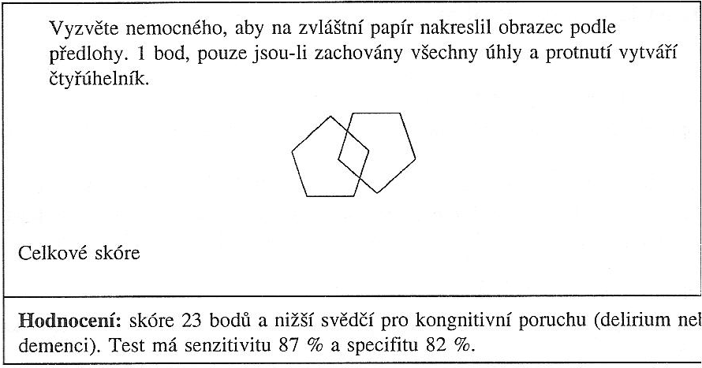
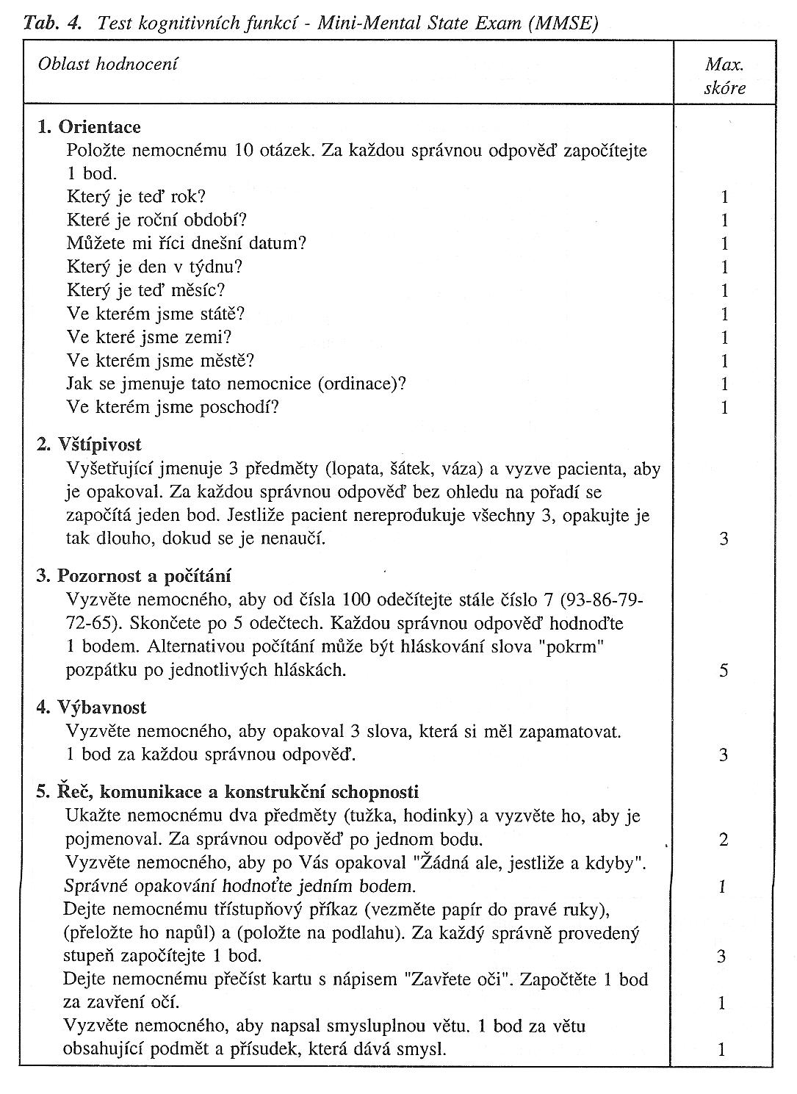
Hodnocení kognitivních funkcí
MMSE
Mini Mental State Examination

Slide 23
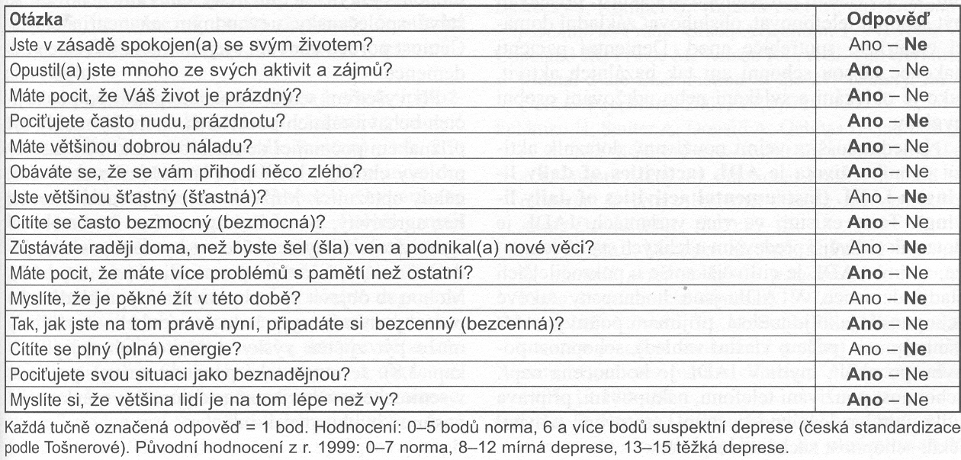
Deprese podle Sheikha-Yesavage
Škála

Slide 24
Fyzická výkonnost a soběstačnost
rychlost chůze na 4 metry, Krátka škálu pro testování fyzické zdatnosti seniorů.
fyzická výkonnost úzce souvisí se svalovou sílou, kterou můžeme hodnotit pomocí dynamometru (svalový stisk, hand grip).
hodnocení soběstačnosti -Test základních všedních činností podle Barthelové (ADL test). Hodnotí jestli je pacient schopen se sám najíst, obléct, okoupat, jestli je inkontinentní…
schopnost žít nezávisle -Instrumentální ADL (hodnotí složitější činností (nakupování, vaření, vedení domácnosti, používání dopravních prostředků, nakládání s penězi, telefonování).

Slide 25
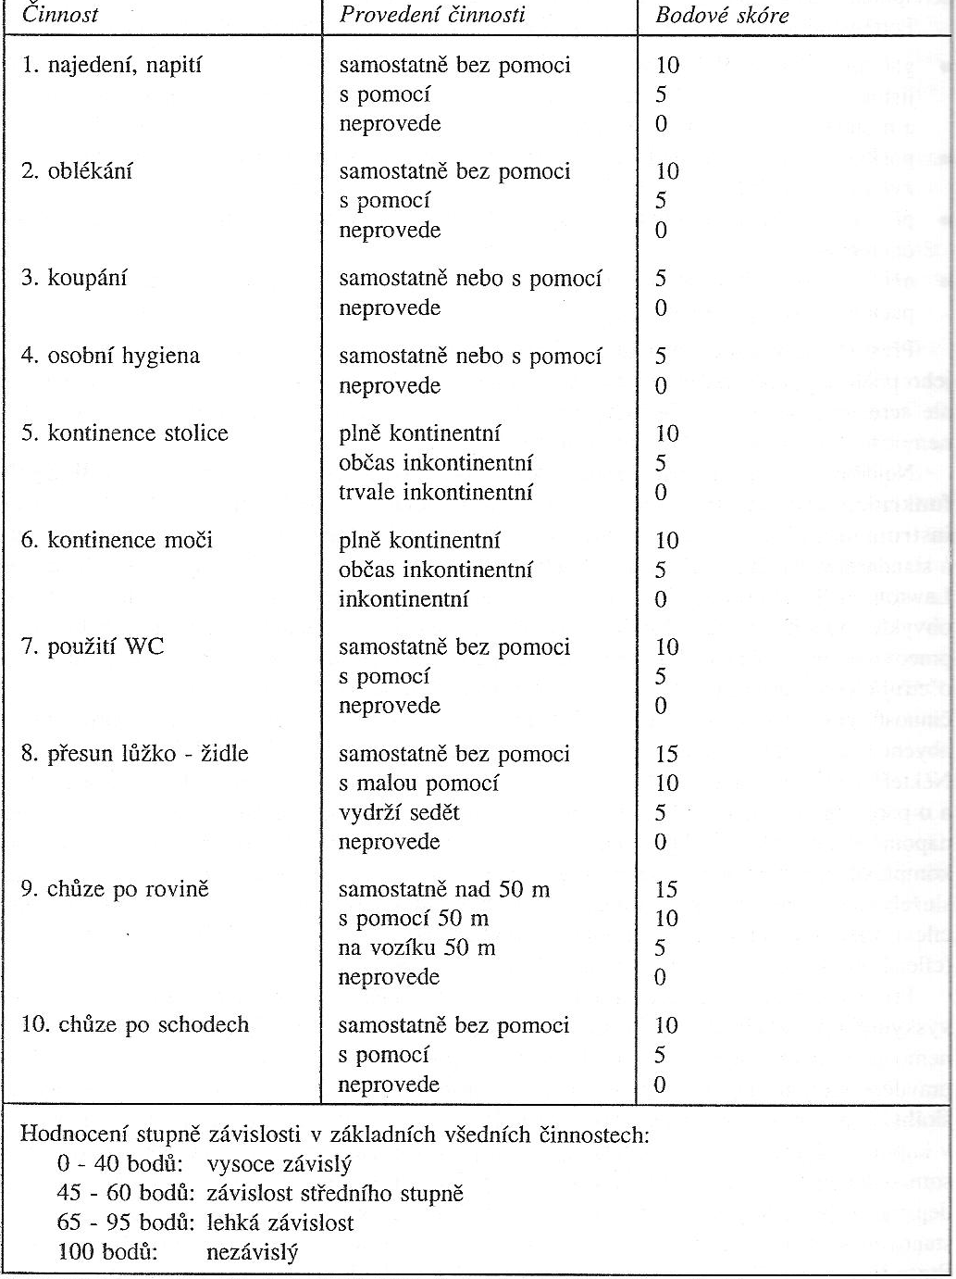
ADL

Slide 26
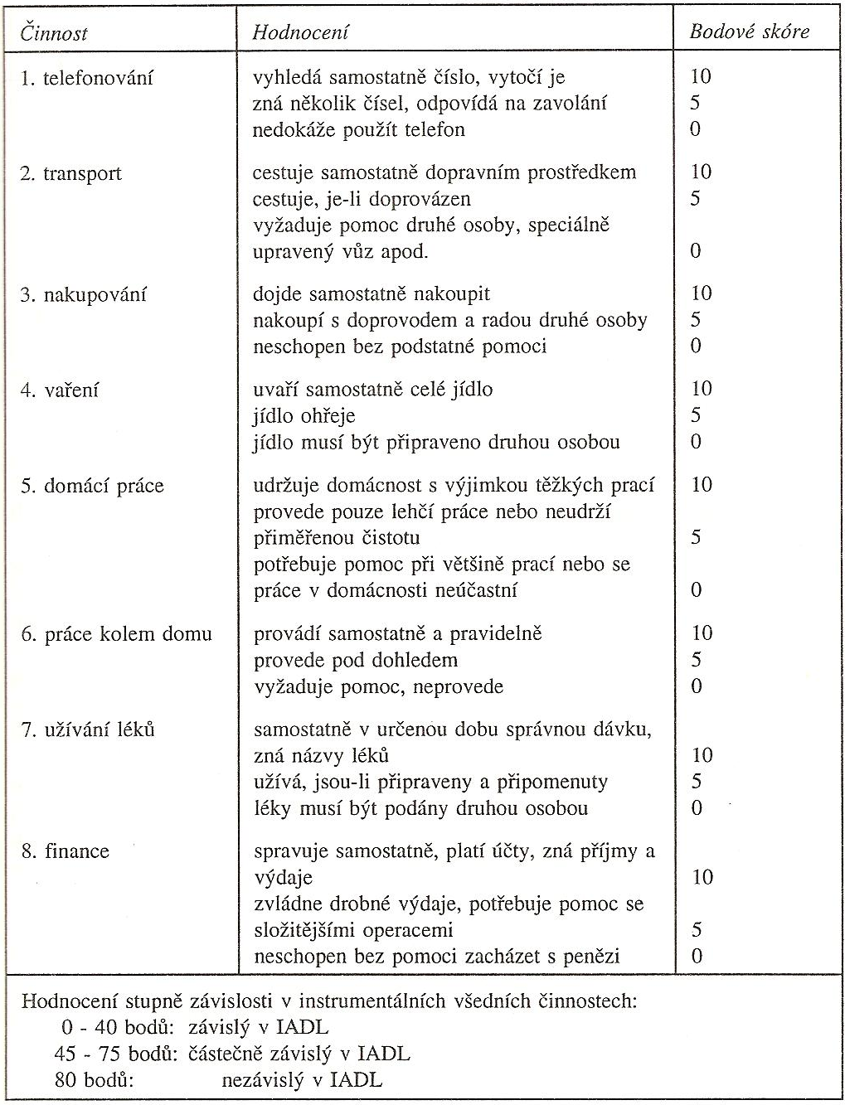
IADL

Slide 27
Sociální status
zhodnocení sociální situace a ekonomického zajištění
zjistit s kým pacient bydlí, jaká je schopnost rodinných příslušníků pomoci pacientovi v případě ztráty soběstačnosti (zajištění pečovatelské služby)
vytvoření bezpečného domácího prostředí
příspěvky na péči

Slide 28

Děkuji za pozornost

